Slide 1
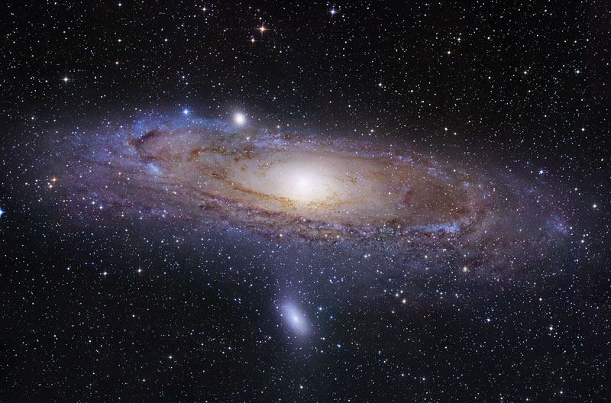

Đường lên
đỉnh
Chemicals

Slide 2

Đường lên đỉnh Chemicals
KHỞI ĐỘNG
VƯỢT CHƯỚNG NGẠI VẬT
TĂNG TỐC
VỀ ĐÍCH

Slide 3

Chemicals
Đường lên
đỉnh
KHỞI ĐỘNG

Slide 4
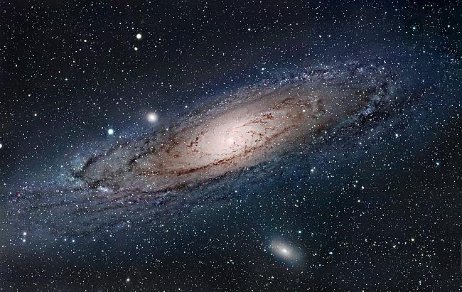
KHỞI ĐỘNG
Chia lớp thành 4 đội thi
Hoạt động nhóm hoàn thành các sơ đồ sau
Mỗi sơ đồ đúng được 20 điểm. Đúng cả 4 sơ đồ nhận được 100 điểm cho vòng này

Slide 5
Khối lượng, …?..... và …..?...... xác định
Rắn
Vật Thể
?
?
Nhân Tạo
…?..... và thể tích xác định
……?...... không xác định
?
?
?
Lỏng
……?…… tạo nên …….?........ quanh ta
?
Ngưng tụ
Sơ Đồ 1
?
Khí
Sơ Đồ 2

Slide 6
Vật Thể
?
Tính Chất Vật Lý
?
?
?
?
?
Khả năng tác dụng được với chất khác
Thể
Sơ Đồ 3

Slide 7
Không Khí
Giải Pháp Bảo Vệ Môi Trường Không Khí
Thành phần, vai trò
Ô Nhiễm Không Khí
78% ..?..
1% ..?..
21% ..?..
Chất gây ô nhiễm
Nguồn gây ô nhiễm
?
Biểu hiện sự ô nhiễm
?
?
?
Cần cho sự
...?...
Cung cấp
...?...
?
Oxygen là chất khí ….?......, không mùi, không …?..... , ….?..... trong nước
Sơ Đồ 4

Slide 8
Chemicals
Đường lên
đỉnh
Vượt chướng ngại vật

Slide 9
VƯỢT CHƯỚNG NGẠI VẬT
Mỗi thành viên trong nhóm lần lượt trả lời các câu hỏi với các đáp án A, B, C, D. (Mỗi thành viên trả lời chỉ 1 câu hỏi, sau đó đến lượt bạn tiếp theo)
Trả lời bằng hình thức đứng tại chỗ và đưa cao đáp án mình lên.
Mỗi câu hỏi có 10s để trả lời. Mỗi câu trả lời đúng được 10 điểm, trả lời đúng cả 10 câu được 120 điểm cho phần chơi này.

Slide 10
10
4
1
5
6
1
9
7
3
2
8
Đặc điểm cơ bản để phân biệt vật thể tự nhiên và vật thể nhân tạo là:
A. vật thể nhân tạo đẹp hơn vật thể tự nhiên.
B. vật thể nhân tạo do con người tạo ra.
C. vật thể tự nhiên làm từ chất, còn vật thể nhân tạo làm từ vật liệu.
D. vật thể tự nhiên làm từ các chất trong tự nhiên, vật thể nhân tạo làm từ các chất nhân tạo.

Slide 11
3
1
5
6
2
4
10
2
8
7
9
Quá trình nào sau đây cần oxygen
A. Hô hấp
B. Quang hợp
C. Hòa tan
D. Nóng chảy

Slide 12
3
6
9
2
5
1
4
8
7
3
10
3
Đặc điểm cơ bản để phân biệt vật thể vô sinh và vật thể hữu sinh là:
A. vật thể vô sinh không xuất phát từ cơ thể sống, vật thể hữu sinh xuất phát từ cơ thể sống.
B. vật thể vô sinh không có các đặc điểm như trao đổi chất và năng lượng, sinh trưởng và phát triển, sinh sản, cảm ứng, còn vật thể hữu sinh có các đặc điểm trên.
C. vật thể vô sinh không có các đặc điểm như trao đổi chất và năng lượng, sinh trưởng và phát triển, sinh sản, cảm ứng, còn vật thể hữu sinh có các đặc điểm trên.
D. vật thể vô sinh là vật thể không có khả năng sinh sản, vật thể hữu sinh luôn luôn sinh sản.

Slide 13
7
4
3
9
10
6
8
2
1
5
4
4
Tất cả các trường hợp nào sau đây đều là chất:
A. Đường mía, muối ăn, con dao.
B. Con dao, đôi đũa, cái thìa nhôm.
C. Nhôm, muối ăn, đường mía
D. Con dao, đôi đũa, muối ăn.

Slide 14
5
3
1
4
2
6
7
5
9
8
10
5
Nitrogen trong không khí có vai trò nào sau đây?
A. Cung cấp đạm tự nhiên cho cây trổng.
B. Hình thành sấm sét
C. Tham gia quá trình quang hợp của cây
D. Tham gia quá trình tạo mây

Slide 15
6
4
9
10
5
3
7
8
1
6
6
2
Để phân biệt 2 chất khí là oxygen và carbon dioxide,em nên lựa chọn cách nào dưới đây?
A. Quan sát màu sắc của 2 khí đó.
B. Ngửi mùi của 2 khí đó.
C. Oxygen duy trì sự sống.
D. Dẫn từng khí vào cây nến đang cháy, khí nào làm nến cháy tiếp thì đó là oxygen, khí làm tắt nến là carbon dioxide.

Slide 16
7
1
7
9
4
2
5
6
10
3
7
8
Khi một can xăng do bất cẩn bị bốc cháy thì chọn giải pháp chữa cháy nào được cho dưới đây phù hợp nhất?
A. Phun nước.
B. Dùng cát đổ trùm lên.
C. Dùng bình chữa cháy gia đình để phun vào.
D. Dùng chiếc chăn khô đắp vào.

Slide 17
7
8
8
3
1
2
5
9
10
4
8
6
Sự chuyển thể nào sau đây xảy ra tại nhiệt độ xác định?
A. Ngưng tụ.
B. Hóa hơi.
C. Sôi
D. Bay hơi.

Slide 18
8
9
3
1
9
4
2
6
5
9
10
7
Hiện tượng tự nhiên nào sau đây là do hơi nước ngưng tụ
A. Tạo thành mây
B. Gió thổi
C. Mưa rơi
D. Lốc xoáy

Slide 19
4
10
10
2
1
3
5
8
9
10
6
7
Chất nào sau đây chiếm tỉ lệ thể tích lớn nhất trong không khí?
A. Oxygen.
B. Hydrogen.
C. Nitrogen
D. Carbon dioxide.

Slide 20
Chemicals
Đường lên
đỉnh
TĂNG TỐC

Slide 21
TĂNG TỐC
☞ Có 4 câu hỏi.
☞ Thời gian cho mỗi câu hỏi là 2 phút.
☞ Mỗi câu trả lời đúng được 40 điểm.
☞ Viết câu trả lời lên bảng phụ.

Slide 22
02:00
01:59
01:58
01:57
01:56
01:55
01:54
01:53
01:52
01:51
01:50
01:49
01:48
01:47
01:46
01:45
01:44
01:43
01:42
01:41
01:40
01:39
01:38
01:37
01:36
01:35
01:34
01:33
01:32
01:31
01:30
01:29
01:28
01:27
01:26
01:25
01:24
01:23
01:22
01:21
01:20
01:19
01:18
01:17
01:16
01:15
01:14
01:13
01:12
01:11
01:10
01:09
01:08
01:07
01:06
01:05
01:04
01:03
01:02
01:01
01:00
00:59
00:58
00:57
00:56
00:55
00:54
00:53
00:52
00:51
00:50
00:49
00:48
00:47
00:46
00:45
00:44
00:43
00:42
00:41
00:40
00:39
00:38
00:37
00:36
00:35
00:34
00:33
00:32
00:31
00:30
00:29
00:28
00:27
00:26
00:25
00:24
00:23
00:22
00:21
00:20
00:19
00:18
00:17
00:16
00:15
00:14
00:13
00:12
00:11
00:10
00:09
00:08
00:07
00:06
00:05
00:04
00:03
00:02
00:01
00:00
TĂNG TỐC
1. Trong các phát biểu sau, từ (cụm từ) in nghiêng nào chỉ vật thể hoặc chỉ chất? Chỉ ra vật thể tự nhiên, vật thể nhân tạo, vật sống và vật không sống.
a) Trong không khí, oxygen chiếm khoảng 1/5 về thể tích.
b) Hạt thóc, củ khoai và quả chuối đều có chứa tinh bột.
c) Khi ăn một quả cam, cơ thể chúng ta được bổ sung nước, chất xơ, vitamin C và đường glucose.
d) Vỏ bút bi, hộp bút được làm từ nhựa.

Slide 23
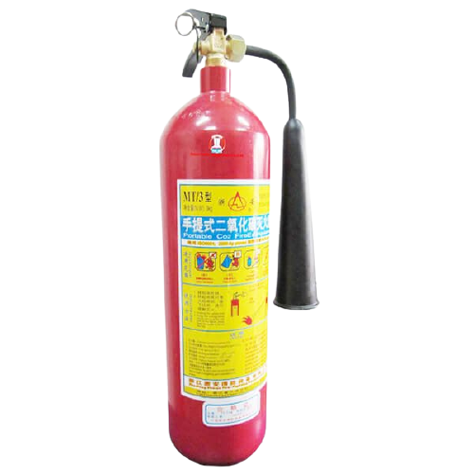
02:00
01:59
01:58
01:57
01:56
01:55
01:54
01:53
01:52
01:51
01:50
01:49
01:48
01:47
01:46
01:45
01:44
01:43
01:42
01:41
01:40
01:39
01:38
01:37
01:36
01:35
01:34
01:33
01:32
01:31
01:30
01:29
01:28
01:27
01:26
01:25
01:24
01:23
01:22
01:21
01:20
01:19
01:18
01:17
01:16
01:15
01:14
01:13
01:12
01:11
01:10
01:09
01:08
01:07
01:06
01:05
01:04
01:03
01:02
01:01
01:00
00:59
00:58
00:57
00:56
00:55
00:54
00:53
00:52
00:51
00:50
00:49
00:48
00:47
00:46
00:45
00:44
00:43
00:42
00:41
00:40
00:39
00:38
00:37
00:36
00:35
00:34
00:33
00:32
00:31
00:30
00:29
00:28
00:27
00:26
00:25
00:24
00:23
00:22
00:21
00:20
00:19
00:18
00:17
00:16
00:15
00:14
00:13
00:12
00:11
00:10
00:09
00:08
00:07
00:06
00:05
00:04
00:03
00:02
00:01
00:00
TĂNG TỐC
a. Nguyên nhân là vì xăng dầu nhẹ hơn nước, nên khi xăng dầu cháy nếu ta dập bằng nước thì nó sẽ lan tỏa nổi trên mặt nước khiến đám cháy còn lan rộng lớn và khó dập tắt hơn. Do đó khi ngọn lửa do xăng dầu cháy người ta hay thường phủ cát lên ngọn lửa để cách li ngọn lửa với oxi.
b. Vì nước là chất dẫn điện,để dập đám cháy điện ta dùng bình cữa cháy khí CO₂ hay bình chưax cháy dạng bột
2. Hãy giải thích vì sao em không dược dùng nước để dập đám cháy gây ra:
a) do xăng, dầu. b) do diện.
Nêu cách thích hợp để dập các đám cháy trên

Slide 24
02:00
01:59
01:58
01:57
01:56
01:55
01:54
01:53
01:52
01:51
01:50
01:49
01:48
01:47
01:46
01:45
01:44
01:43
01:42
01:41
01:40
01:39
01:38
01:37
01:36
01:35
01:34
01:33
01:32
01:31
01:30
01:29
01:28
01:27
01:26
01:25
01:24
01:23
01:22
01:21
01:20
01:19
01:18
01:17
01:16
01:15
01:14
01:13
01:12
01:11
01:10
01:09
01:08
01:07
01:06
01:05
01:04
01:03
01:02
01:01
01:00
00:59
00:58
00:57
00:56
00:55
00:54
00:53
00:52
00:51
00:50
00:49
00:48
00:47
00:46
00:45
00:44
00:43
00:42
00:41
00:40
00:39
00:38
00:37
00:36
00:35
00:34
00:33
00:32
00:31
00:30
00:29
00:28
00:27
00:26
00:25
00:24
00:23
00:22
00:21
00:20
00:19
00:18
00:17
00:16
00:15
00:14
00:13
00:12
00:11
00:10
00:09
00:08
00:07
00:06
00:05
00:04
00:03
00:02
00:01
00:00
TĂNG TỐC
Sự sôi là quá trình chất chuyển từ lỏng sang hơi, xảy ra trong toàn bộ khối chất lỏng. Sự sôi xảy ra tại nhiệt độ sôi.
Sự bay hơi là quá trình chất chuyển từ lỏng sang hơi, xảy ra trên bề mặt chất lỏng. Sự bay hơi xảy ra tại mọi nhiệt độ.
Vì sự bay hơi xảy ra tại mọi nhiệt độ nên không có "nhiệt độ bay hơi".
Cồn y tế bay hơi vì thế làm ta có cảm giác mát
2. Em hãy so sánh sự sôi và sự bay hơi. Tại sao không nói "nhiệt độ bay hơi" của một chất?
Để phòng ngừa lây nhiễm COVID-19, chúng ta cần rửa tay bằng cồn, khi rửa tay xong ta thấy tay ta có cảm giác mát, em hãy giải thích vì sao?

Slide 25
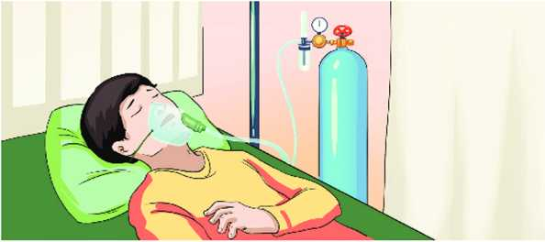
02:00
01:59
01:58
01:57
01:56
01:55
01:54
01:53
01:52
01:51
01:50
01:49
01:48
01:47
01:46
01:45
01:44
01:43
01:42
01:41
01:40
01:39
01:38
01:37
01:36
01:35
01:34
01:33
01:32
01:31
01:30
01:29
01:28
01:27
01:26
01:25
01:24
01:23
01:22
01:21
01:20
01:19
01:18
01:17
01:16
01:15
01:14
01:13
01:12
01:11
01:10
01:09
01:08
01:07
01:06
01:05
01:04
01:03
01:02
01:01
01:00
00:59
00:58
00:57
00:56
00:55
00:54
00:53
00:52
00:51
00:50
00:49
00:48
00:47
00:46
00:45
00:44
00:43
00:42
00:41
00:40
00:39
00:38
00:37
00:36
00:35
00:34
00:33
00:32
00:31
00:30
00:29
00:28
00:27
00:26
00:25
00:24
00:23
00:22
00:21
00:20
00:19
00:18
00:17
00:16
00:15
00:14
00:13
00:12
00:11
00:10
00:09
00:08
00:07
00:06
00:05
00:04
00:03
00:02
00:01
00:00
TĂNG TỐC
a) Bình bằng thép là bình chứa oxygen. Người ta đang cho ông ngoại của An thở oxygen.
Trong không khí có oxygen nhưng hàm lượng oxygen thấp, cơ quan hô hấp của người bệnh lại hoạt động yếu nên oxygen trong
không khí không đáp ứng đủ nhu cầu của người bệnh
. Oxygen trong bình là oxygen có hàm lượng cao
(gần 100%), đảm bảo cho người bệnh vẫn có đủ oxygen
cho tế bào mặc dù hô hấp yếu.
4. Một lần, bạn An vào viện thăm ông ngoại đang phải cấp cứu. Khi vào viện, An thấy trên mũi ông đang phải đeo chiếc mặt nạ dưỡng khí. Mặt nạ đó được kết nối với một bình được làm bằng thép rất chắc chắn. Bạn An thắc mắc rằng:
a) Bình bằng thép kia có phải chứa khí oxygen không?
b) Nếu là oxygen thì tại sao trong không khí đã có
oxygen rồi tại sao phải dùng thêm bình khí oxygen?
Em hây giải đắp thắc mắc giúp bạn An.

Slide 26
Chemicals
Đường lên
đỉnh
VỀ ĐÍCH

Slide 27
VỀ ĐÍCH
Phần thi có 4 bộ câu hỏi. Thời gian tối đa là 5 phút.
Làm việc theo nhóm, trình bày câu trả lời trên bảng phụ. Nhóm hoàn thành nhanh nhất gắn bảng phụ lên bảng, các nhóm còn lại chấm chéo nhau.
Nhóm hoàn thành nhanh và đúng nhất được 70 điểm.
Các nhóm còn lại nếu đúng được 50 điểm.

Slide 28
VỀ ĐÍCH
05:00
04:59
04:58
04:57
04:56
04:55
04:54
04:53
04:52
04:51
04:50
04:49
04:48
04:47
04:46
04:45
04:44
04:43
04:42
04:41
04:40
04:39
04:38
04:37
04:36
04:35
04:34
04:33
04:32
04:31
04:30
04:29
04:28
04:27
04:26
04:25
04:24
04:23
04:22
04:21
04:20
04:19
04:18
04:17
04:16
04:15
04:14
04:13
04:12
04:11
04:10
04:09
04:08
04:07
04:06
04:05
04:04
04:03
04:02
04:01
04:00
03:59
03:58
03:57
03:56
03:55
03:54
03:53
03:52
03:51
03:50
03:49
03:48
03:47
03:46
03:45
03:44
03:43
03:42
03:41
03:40
03:39
03:38
03:37
03:36
03:35
03:34
03:33
03:32
03:31
03:30
03:29
03:28
03:27
03:26
03:25
03:24
03:23
03:22
03:21
03:20
03:19
03:18
03:17
03:16
03:15
03:14
03:13
03:12
03:11
03:10
03:09
03:08
03:07
03:06
03:05
03:04
03:03
03:02
03:01
03:00
02:59
02:58
02:57
02:56
02:55
02:54
02:53
02:52
02:51
02:50
02:49
02:48
02:47
02:46
02:45
02:44
02:43
02:42
02:41
02:40
02:39
02:38
02:37
02:36
02:35
02:34
02:33
02:32
02:31
02:30
02:29
02:28
02:27
02:26
02:25
02:24
02:23
02:22
02:21
02:20
02:19
02:18
02:17
02:16
02:15
02:14
02:13
02:12
02:11
02:10
02:09
02:08
02:07
02:06
02:05
02:04
02:03
02:02
02:01
02:00
01:59
01:58
01:57
01:56
01:55
01:54
01:53
01:52
01:51
01:50
01:49
01:48
01:47
01:46
01:45
01:44
01:43
01:42
01:41
01:40
01:39
01:38
01:37
01:36
01:35
01:34
01:33
01:32
01:31
01:30
01:29
01:28
01:27
01:26
01:25
01:24
01:23
01:22
01:21
01:20
01:19
01:18
01:17
01:16
01:15
01:14
01:13
01:12
01:11
01:10
01:09
01:08
01:07
01:06
01:05
01:04
01:03
01:02
01:01
01:00
00:59
00:58
00:57
00:56
00:55
00:54
00:53
00:52
00:51
00:50
00:49
00:48
00:47
00:46
00:45
00:44
00:43
00:42
00:41
00:40
00:39
00:38
00:37
00:36
00:35
00:34
00:33
00:32
00:31
00:30
00:29
00:28
00:27
00:26
00:25
00:24
00:23
00:22
00:21
00:20
00:19
00:18
00:17
00:16
00:15
00:14
00:13
00:12
00:11
00:10
00:09
00:08
00:07
00:06
00:05
00:04
00:03
00:02
00:01
00:00

Slide 29
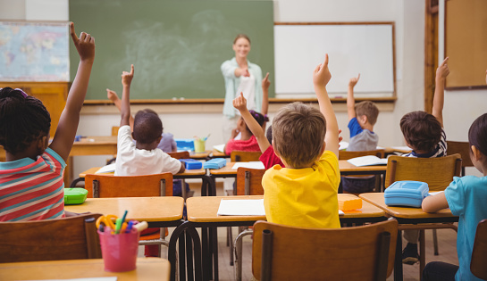
VỀ ĐÍCH
Bộ câu hỏi 1: Một phòng học có chiểu dài 12 m, chiểu rộng 7 m và chiều cao 4 m.
a) Tính thể tích không khí và thể tích oxygen có trong phòng học. Giả thiết oxygen chiếm 1/5 thể tích không khí trong phòng học đó.
b) Lượng oxygen trong phòng có đủ cho 50 em học sinh trong lớp học hô hấp trong mỗi tiết học 45 phút không? Biết rằng bình quân mỗi phút học sinh hít vào thở ra 16 lần và mỗi lần hít vào sẽ lấy từ môi trường 100 ml khí oxygen.
c) Tại sao phòng học không nên đóng cửa liên tục?
d) Em nên làm gì sau mỗi tiết học 45 phút?
a) Thể tích của phòng học: 12.7.4 = 336 m³
Thể tích oxygen trong phòng học: 336: 5 = 67,2 m³
b) Thể tích oxygen 1 học sinh dùng trong 45 phút: 16.0,1 .45 = 72 lít.
Thể tích oxygen 50 học sinh dùng trong 45 phút: 72.50 = 3 600 lít = 3,6 m³
Kết luận: Lượng oxygen trong phòng đủ để học sinh hô hấp trong 45 phút.
c) Phòng học nên mở cửa để không khí trong phòng lưu thông với không khí bên ngoài nhằm cân bằng thành phần khí, đảm bảo chất lượng không khí trong phòng được tốt hơn.
d) Sau mỗi tiết học nên ra ngoài lớp học để vận động nhẹ, tăng khả năng hô hấp và được hít thở không khí có nhiều oxygen hơn so với không khí trong phòng học.

Slide 30
VỀ ĐÍCH
Bộ câu hỏi 2: Khi đốt cháy 1 lít xăng, cẩn 1950 lít khí oxygen và sinh ra 1248 lít khí carbon dioxide.
a) Một ô tô khi chạy một quãng đường dài 100 km tiêu thụ hết 7 lít xăng. Hãy tính thể tích không khí cần cung cấp để ô tô chạy được quãng đường dài 100 km và thể tích khí carbon dioxide đã sinh ra. Coi oxygen chiếm 1/5 thể tích không khí.
b) Nhận xét về lượng khí carbon dioxide sinh ra mỗi ngày.
a)Thể tích không khí cẩn là: 1 950 X 7 x 5 = 68 250 (L).
b)Thể tích khí carbon dioxide sinh ra: 1 248x 7 = 8736(L).

Slide 31
VỀ ĐÍCH
Bộ câu hỏi 3: Cho các cụm từ gổm: "ô nhiễm không khí" "khí thải công nghiệp" "khói bụi do núi lửa, do cháy rừng" "hậu quả", "khí thải do đốt rác thải" "hiệu ứng nhà kính" "nguyên nhân" "hạn chế đốt rác thải sinh hoạt", "biện pháp hạn chế" "bệnh đường hô hấp”"mưa axit","trồng nhiều cây xanh""sử dụng tiết kiệm năng lượng""khí thải của các phương tiện giao thông", "chế tạo các loại động cơ tiết kiệm năng lượng" "xử lí rác thải đúng quy trình".
Em hãy lập một sơ đổ hình cây phù hợp nhất với các dữ liệu trên để tổng kết kiến thức vể chủ đề không khí.

Slide 32
VỀ ĐÍCH
Bộ câu hỏi 4: Bảng dưới đâỵ là kết quả đo thành phẩn của khí hít vào và thở ra của bạn Dũng:
Biết rằng số nhịp hô hấp của học sinh này là 18 nhịp/ phút, mỗi nhịp hít vào một lượng khí là 480 ml. Hây cho biết trong một ngày bạn học sinh này đâ lấy từ môi trường bao nhiêu lít khí oxygen và thải ra môi trường bao nhiêu lít khí carbon dioxide qua đường hô hấp?
-Trong mộtgiờ(60 phút),số nhịp thở: 18 . 60 = 1 080 nhịp.
-Trong một ngày (24 giờ), số nhịp thở: 24 . 1 080 = 25 920 nhịp.
-Thể tích khí hít vào trong một ngày: 25 920 . 0,480= 12 441,6 lít.
-Tỉ lệ oxygen sửdụng: 20,96% - 16,04% = 4,92%.
-Thể tích oxygen đã lấy từ môi trường: 4,92% . 12 441,6 lít = 612,13 lít.
-Tỉ lệ khí carbon dioxide thải ra môi trường: 4,10% -0,03% = 4,07%.
-Thể tích carbon dioxide thải ra môi trường: 4,07% . 12 441,6 = 506,37 lít.
 | oxygen | carbon dioxide | nitrogen | hơi nước
Khi hít vào | 20,96% | 0,03% | 79,01% | Ít
Khi thở ra | 16,04% | 4,10% | 79,50% | Bão hoà

Slide 33
VỀ ĐÍCH
Bộ câu hỏi 4: Bảng dưới đâỵ là kết quả đo thành phẩn của khí hít vào và thở ra của bạn Dũng:
Biết rằng số nhịp hô hấp của học sinh này là 18 nhịp/ phút, mỗi nhịp hít vào một lượng khí là 480 ml. Hây cho biết trong một ngày bạn học sinh này đâ lấy từ môi trường bao nhiêu lít khí oxygen và thải ra môi trường bao nhiêu lít khí carbon dioxide qua đường hô hấp?
 | oxygen | carbon dioxide | nitrogen | hơi nước
Khi hít vào | 20,96% | 0,03% | 79,01% | Ít
Khi thở ra | 16,04% | 4,10% | 79,50% | Bão hoà

Slide 34
Cảm ơn quý thầy cô và các em học sinh

